Slide 1
05.資料層：DynamoDB單表設計
網際服務軟體工程(Web Service Software Engineering)
國立高雄師範大學軟體工程與管理學系 陳立偉老師

Slide 2
本週主題
把 W5 已上線的 API（/api/v1/students GET/POST）改讀寫 DynamoDB，並保留原本 Cognito 保護。
API 介面不變，只改後端邏輯。
網際服務軟體工程(Web Service Software Engineering)
國立高雄師範大學軟體工程與管理學系 陳立偉老師

Slide 3
本週學習目標
能以 存取情境｜Access Pattern 規劃單表｜Single-Table。
會建 PK/SK（複合鍵｜Composite Key）與 GSI（全域次要索引）。
會在 Lambda（Node 18 + AWS SDK v3）寫 PutItem / Query 與游標分頁｜Cursor Pagination。
整套以 IAM 最小權限｜Least Privilege 實作。
網際服務軟體工程(Web Service Software Engineering)
國立高雄師範大學軟體工程與管理學系 陳立偉老師

Slide 4
與 W3/W4/W5 的銜接
W3：契約（路徑/狀態碼/錯誤包/servers.url=/api/v1）
W4：安全（Cognito OIDC、scopes）
W5：API Gateway + Lambda
W6：把資料來源換成 DynamoDB
網際服務軟體工程(Web Service Software Engineering)
國立高雄師範大學軟體工程與管理學系 陳立偉老師

Slide 5
與 DVA 對應
Development：資料模型＋程式碼（SDK v3）
Security：IAM 最小權限、KMS（概念）
Deployment：容量模式、索引建立
Troubleshooting：慢查（Scan）、熱鍵（Hot Partition）、Logs
網際服務軟體工程(Web Service Software Engineering)
國立高雄師範大學軟體工程與管理學系 陳立偉老師

Slide 6
用哪個環境做？
Skill Builder / Builder Labs：保證能建表、建 Lambda。
AWS Educate：若模板看不到 DynamoDB/Lambda，改走 Skill Builder。
Free Tier：亦可（ap-northeast-1）。
Educate 看不到服務就改用 Skill Builder，流程一樣。
網際服務軟體工程(Web Service Software Engineering)
國立高雄師範大學軟體工程與管理學系 陳立偉老師

Slide 7
今天會看到的成品
POST /students → 201 + Location（資料進表）
GET /students?limit=&cursor= → 200（有 items 與 nextCursor）
CloudWatch Logs 有請求與錯誤紀錄（可對診）
網際服務軟體工程(Web Service Software Engineering)
國立高雄師範大學軟體工程與管理學系 陳立偉老師

Slide 8
AWS上資料庫相關服務簡介
網際服務軟體工程(Web Service Software Engineering)
國立高雄師範大學軟體工程與管理學系 陳立偉老師

Slide 9
AWS上與資料庫相關的服務
Amazon RDS (Relational Database Service):
  類型: 托管的關聯式資料庫服務。
  特點: 支援多種資料庫引擎（如MySQL、PostgreSQL等），簡化設定和運維，提供備份、恢復和自動故障轉移。
Amazon DynamoDB:
  類型: 托管的NoSQL資料庫服務。
  特點: 高可擴展性、低延遲，適合快速讀寫操作，支援鍵值和文件存儲模型。
Amazon Aurora:
  類型: 高性能的關聯式資料庫引擎。
  特點: 兼容MySQL和PostgreSQL，高可用性和可擴展性，適用於關鍵業務應用。
網際服務軟體工程(Web Service Software Engineering)
國立高雄師範大學軟體工程與管理學系 陳立偉老師

Slide 10
AWS上與資料庫相關的服務(續)
Amazon Redshift:
  類型: 雲數據倉庫服務。
  特點: 適合大規模數據分析和商業智能，支援列存儲和並行查詢處理。
Amazon DocumentDB:
  類型: 托管的文件資料庫服務。
  特點: 與MongoDB相容，適用於存儲和查詢半結構化數據。
Amazon Neptune:
  類型: 托管的圖形資料庫服務。
  特點: 支援圖形數據建模和查詢，適用於社交網絡分析、知識圖譜等。
網際服務軟體工程(Web Service Software Engineering)
國立高雄師範大學軟體工程與管理學系 陳立偉老師

Slide 11
AWS上與資料庫相關的服務(續)
AWS Glue:
  類型: 托管的ETL服務。
  特點: 用於資料整合和轉換，將資料從不同來源導入到目標資料庫。
AWS Database Migration Service (DMS):
  類型: 資料庫遷移服務。
  特點: 幫助將資料從一個資料庫引擎遷移到另一個，或遷移到AWS雲中的資料庫。
Amazon Timestream:
  類型: 托管的時間序列資料庫服務。
  特點: 適用於存儲和分析大規模時間序列資料（如感測器數據）。
網際服務軟體工程(Web Service Software Engineering)
國立高雄師範大學軟體工程與管理學系 陳立偉老師

Slide 12
AWS上與資料庫相關的服務(續)
Amazon ElastiCache:
  類型: 托管的記憶體快取服務。
  特點: 支援Redis和Memcached，加速讀取密集型應用的性能。
網際服務軟體工程(Web Service Software Engineering)
國立高雄師範大學軟體工程與管理學系 陳立偉老師

Slide 13
AWS上資料庫相關服務的免費層級
無限期免費:
  Amazon DynamoDB: 提供每月25GB的存儲空間和足夠的讀寫容量處理每日高達200萬個請求。
12個月免費試用:
  Amazon RDS: 提供每月750小時的微型實例使用時間，適用於MySQL、PostgreSQL、MariaDB、Oracle BYOL或SQL Server Express Edition。
  Amazon ElastiCache: 包括每月750小時的微型節點實例。
短期免費試用:
  AWS Database Migration Service (DMS): 在前6個月內提供t2.micro實例的免費使用。
網際服務軟體工程(Web Service Software Engineering)
國立高雄師範大學軟體工程與管理學系 陳立偉老師

Slide 14
AWS上資料庫相關服務的免費層級(續)
無免費試用:
  Amazon Aurora: 沒有獨立的免費層級，但可以在Amazon RDS免費層級下使用。
  Amazon DocumentDB (與MongoDB兼容): 目前沒有獨立的免費層級，但可以在Amazon RDS免費層級下使用一些相關資源。
  Amazon Neptune: 目前沒有提供免費層級。
  Amazon Timestream: 提供每月750小時的t3.micro實例使用時間，但具體的免費試用時限需查看AWS官方公告。
網際服務軟體工程(Web Service Software Engineering)
國立高雄師範大學軟體工程與管理學系 陳立偉老師

Slide 15
AWS上的免費層級服務簡介
網際服務軟體工程(Web Service Software Engineering)
國立高雄師範大學軟體工程與管理學系 陳立偉老師

Slide 16
AWS上免費層級服務的三種類型
始終免費:
  這些服務的免費層級不會過期，對所有AWS用戶都有效。例如，Amazon DynamoDB每月提供25GB的儲存空間和一定量的讀寫請求容量；AWS Lambda每月允許100萬次的請求和400,000 GB-秒的計算時間。
12個月免費:
  這些是對於新註冊AWS的用戶，在首次註冊的12個月內有效。它們包括了Amazon EC2、Amazon S3、Amazon RDS等服務的一定使用量。
免費試用:
  短期免費試用服務是從你激活該服務的日期開始的。時長根據不同的服務和當時的優惠可能會有所不同。
網際服務軟體工程(Web Service Software Engineering)
國立高雄師範大學軟體工程與管理學系 陳立偉老師

Slide 17
AWS上無限期的免費試用服務
AWS上一些無限期免費試用的服務包括：
  Amazon DynamoDB: 提供每月25GB的儲存空間，以及足夠處理每日高達200萬個讀寫請求的容量。
  AWS Lambda: 允許每月100萬次請求和400,000 GB-秒的計算時間。
  Amazon SNS (Simple Notification Service): 提供每月發送100萬個推送通知的能力。
  Amazon CloudWatch: 提供每月15個指標和100萬個API請求。
  Amazon S3: 每月提供5GB的標準儲存空間、20,000個GET請求和2,000個PUT請求。
以上這些服務的免費層級不會因為時間推移而結束，並且是所有AWS客戶都可以使用的​​。請注意，免費層級的使用範圍有限，如果超出這些限制，將會產生額外的費用。
網際服務軟體工程(Web Service Software Engineering)
國立高雄師範大學軟體工程與管理學系 陳立偉老師

Slide 18
Amazon DynamoDB簡介
網際服務軟體工程(Web Service Software Engineering)
國立高雄師範大學軟體工程與管理學系 陳立偉老師

Slide 19
Amazon DynamoDB
是一項完全管理的 NoSQL 資料庫服務，提供快速且可預測的性能，同時支持無限的規模擴展。
DynamoDB適用於需要快速訪問大量數據的應用程序，例如移動應用、遊戲、物聯網（IoT）和許多Web應用。
網際服務軟體工程(Web Service Software Engineering)
國立高雄師範大學軟體工程與管理學系 陳立偉老師

Slide 20
Amazon DynamoDB的特點
彈性的資料模型：支持鍵值和文件資料模型。
快速和可擴展：提供單位毫秒級的延遲。
完全管理：AWS 負責維護底層硬體和軟體。
安全性：提供細粒度的訪問控制和加密功能。
高可用性和持久性：自動復制數據到多個AWS區域中。
集成：與AWS的其他服務緊密集成，如AWS Lambda。
靈活的計費選項：包括按需定價和預留容量。
網際服務軟體工程(Web Service Software Engineering)
國立高雄師範大學軟體工程與管理學系 陳立偉老師

Slide 21
Amazon DynamoDB的缺點
限制的查詢語言：DynamoDB 不支援 SQL，其查詢能力有限，不如傳統關聯型資料庫靈活。
索引限制：DynamoDB 要求在創建表時就定義主鍵，而且支援的索引類型和數量有限。
成本預測困難：雖然 DynamoDB 在小規模時可能非常經濟，但在讀寫吞吐量大幅增加時，成本可能會急劇上升，預測不易。
管理工具：DynamoDB 的管理工具與功能相比於其他成熟的資料庫系統來說可能不夠豐富。
冷資料存儲成本：對於存儲大量不常訪問的數據，DynamoDB 的成本可能會比其他服務（如Amazon S3）更高。
網際服務軟體工程(Web Service Software Engineering)
國立高雄師範大學軟體工程與管理學系 陳立偉老師

Slide 22
鍵值和文件資料模型
鍵值和文件資料模型是兩種常見的數據結構，常用於NoSQL資料庫系統中，如Amazon DynamoDB。
鍵值資料模型:
  鍵值存儲是最簡單的NoSQL數據模型。
  每個數據項目都存儲為一個鍵（唯一標識符）及其對應的值。
  這種模型適合需要快速讀寫操作的應用，因為只需通過鍵就可以快速查找到數據。
文件資料模型:
  文件存儲允許您存儲結構化或半結構化的數據，如JSON、XML或BSON格式。
  文件數據模型更複雜，可存儲嵌套的數據結構。
  適合於需要處理靈活數據結構的應用，因為它可以容納多種類型和結構的數據。
在DynamoDB中，可以選擇使用這兩種模型中的任何一種來滿足您的應用需求。鍵值模型提供了高效的訪問方式，而文件模型則提供了結構化數據的靈活性。
網際服務軟體工程(Web Service Software Engineering)
國立高雄師範大學軟體工程與管理學系 陳立偉老師

Slide 23
Amazon DynamoDB的計費結構與免費層級
Amazon DynamoDB 的計費結構如下：
  存儲費用：基於所使用的數據量以 GB/月 計算。
  讀寫操作費用：按讀取操作和寫入操作的單位計費，讀操作分為強一致性讀和最終一致性讀，寫操作則是標準寫操作。
  數據傳輸費用：傳入 DynamoDB 的數據免費，但從 DynamoDB 傳出到其他服務或互聯網的數據可能會收費。
  備份與還原費用：包括自動備份（持續備份）和按需備份，可能會根據備份的數據量和儲存時間收費。
  全球表費用：若使用全球表進行跨區域數據複製，將根據複製量收費。
  DynamoDB Streams 費用：使用 DynamoDB Streams 時，會根據讀取的流記錄次數計費。
網際服務軟體工程(Web Service Software Engineering)
國立高雄師範大學軟體工程與管理學系 陳立偉老師

Slide 24
在 AWS 上結合使用 Amazon DynamoDB 和 AWS Lambda 會涉及的計價
在 AWS 上結合使用 Amazon DynamoDB 和 AWS Lambda 會涉及以下計價方式：
  DynamoDB：
    根據存儲數據量按 GB/月 收費。
    按讀寫操作次數計費，可選擇按需或預留的讀寫容量。
    使用 DynamoDB Streams 時，根據讀取的流記錄次數計費。
  Lambda：
    每執行 100 萬次請求計費一次。
    根據執行時間以 GB-秒 計費，這考慮到函數配置的記憶體大小及運行時間。
AWS 為 Lambda 和 DynamoDB 都提供了永久免費層級。Lambda 每月提供 100 萬次請求和 400,000 GB-秒的運行時間。DynamoDB 每月提供 25GB 的存儲空間、25 單位的讀取容量和 25 單位的寫入容量。若超出免費額度，則需按實際使用量付費。
網際服務軟體工程(Web Service Software Engineering)
國立高雄師範大學軟體工程與管理學系 陳立偉老師

Slide 25
為何選 DynamoDB
網際服務軟體工程(Web Service Software Engineering)
國立高雄師範大學軟體工程與管理學系 陳立偉老師

Slide 26
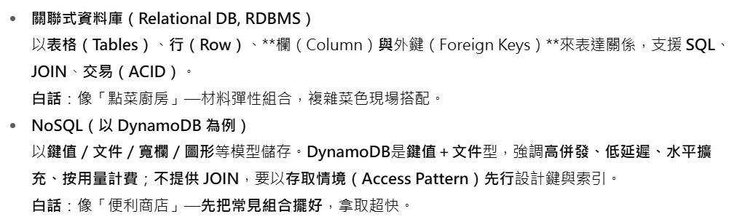
關聯式 vs NoSQL（RDS vs DynamoDB）
關聯式資料庫與 NoSQL 資料庫並非互相取代，而是互補的關係。
網際服務軟體工程(Web Service Software Engineering)
國立高雄師範大學軟體工程與管理學系 陳立偉老師

Slide 27
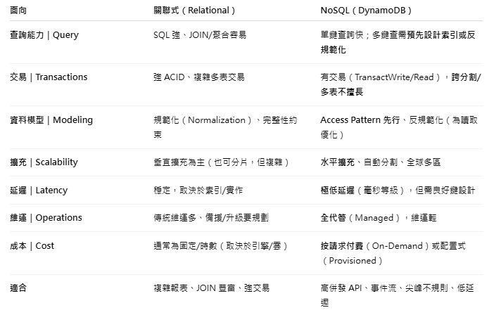
關聯式 vs NoSQL（RDS vs DynamoDB）優缺點
網際服務軟體工程(Web Service Software Engineering)
國立高雄師範大學軟體工程與管理學系 陳立偉老師

Slide 28
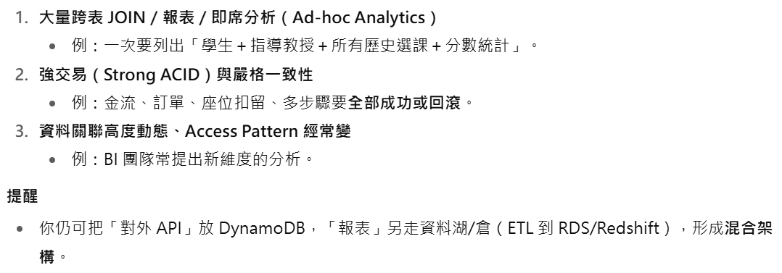
何時選關聯式？
網際服務軟體工程(Web Service Software Engineering)
國立高雄師範大學軟體工程與管理學系 陳立偉老師

Slide 29
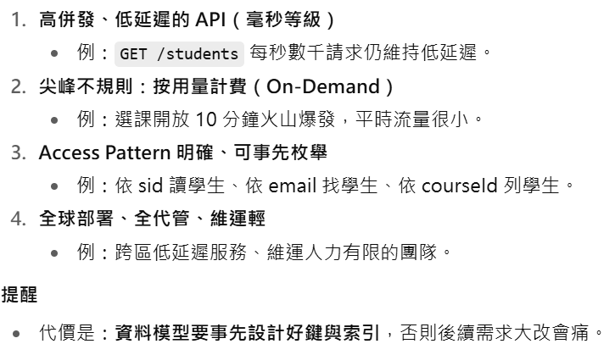
何時選 DynamoDB？
網際服務軟體工程(Web Service Software Engineering)
國立高雄師範大學軟體工程與管理學系 陳立偉老師

Slide 30
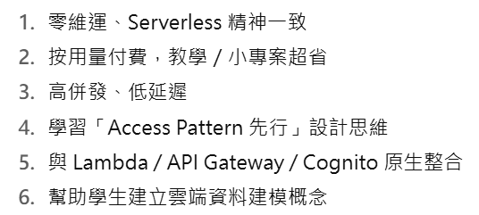
為何本課程選擇DynamoDB？
網際服務軟體工程(Web Service Software Engineering)
國立高雄師範大學軟體工程與管理學系 陳立偉老師

Slide 31
單表設計（Single-Table Design）
網際服務軟體工程(Web Service Software Engineering)
國立高雄師範大學軟體工程與管理學系 陳立偉老師

Slide 32
單表設計（Single-Table Design）是什麼？
一張表裝多種實體（Student/Course/Enrollment），靠鍵字前綴與排序鍵來表達關係。
每個學生是一個袋子（Partition）；袋子裡依 SK 排序放『學生資料』、『選課紀錄』。要查一個學生，就拿整個袋子出來。這就是『單表設計』的威力——一次查，一個袋，全部搞定。
網際服務軟體工程(Web Service Software Engineering)
國立高雄師範大學軟體工程與管理學系 陳立偉老師

Slide 33
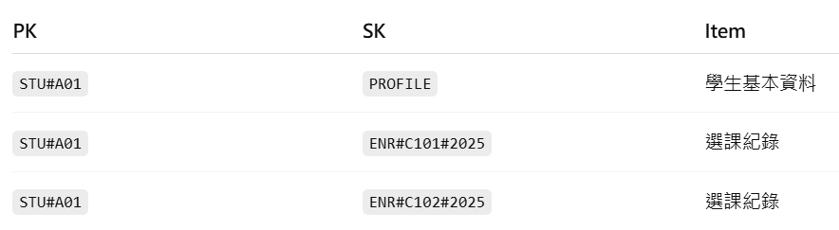
複合鍵（Composite Key：PK/SK）
PK（Partition Key）：落在哪個分割槽（哪個袋）
SK（Sort Key）：袋內排序與分組
Item Collection：同一 PK 下的全部項目
同一 PK 的資料會被一起拿出來，SK 決定順序。
網際服務軟體工程(Web Service Software Engineering)
國立高雄師範大學軟體工程與管理學系 陳立偉老師

Slide 34
為什麼叫「複合」鍵？
因為你必須同時使用 PK 和 SK (街名門牌 + 樓層房號)，才能準確無誤地找到唯一的一戶人家。只給 PK (進學路100號)，你會找到一整棟樓的人；只給 SK (8樓之3)，你不知道要去哪一棟大樓找。
網際服務軟體工程(Web Service Software Engineering)
國立高雄師範大學軟體工程與管理學系 陳立偉老師

Slide 35
什麼是 Item Collection？
住在「進學路100號」(同一個PK) 的所有住戶資料，合在一起就叫做一個 Item Collection。這是一個非常重要的概念，因為資料庫可以極快地把這一整棟樓的資料一次性全部拿給你。
網際服務軟體工程(Web Service Software Engineering)
國立高雄師範大學軟體工程與管理學系 陳立偉老師

Slide 36
為何本課程選擇單表設計？
傳統會為學生、課程、選課各建一張表，但在 DynamoDB，我們改成『一張表裝所有資料』。這叫 Single-Table Design（單表設計），它不是偷懶，而是為了讓系統在雲端跑得更快、更省、更穩。
DynamoDB 的特性是：沒有 JOIN、不支援跨表交易，所以它鼓勵我們『事先把查詢情境設計好』，這樣一張表就能滿足所有常見查詢。
網際服務軟體工程(Web Service Software Engineering)
國立高雄師範大學軟體工程與管理學系 陳立偉老師

Slide 37
Access Pattern（存取情境）是什麼？
中｜英：存取情境｜Access Pattern = 「你實際會怎麼查」
例：
  依 studentId 讀學生
  列出所有學生（示範）
  分頁（limit + cursor）
  依 email 找學生
  依 courseId 列學生（下一週）
網際服務軟體工程(Web Service Software Engineering)
國立高雄師範大學軟體工程與管理學系 陳立偉老師

Slide 38
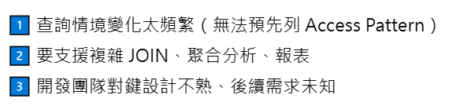

何時不建議單表？
網際服務軟體工程(Web Service Software Engineering)
國立高雄師範大學軟體工程與管理學系 陳立偉老師

Slide 39
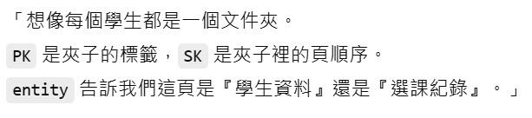
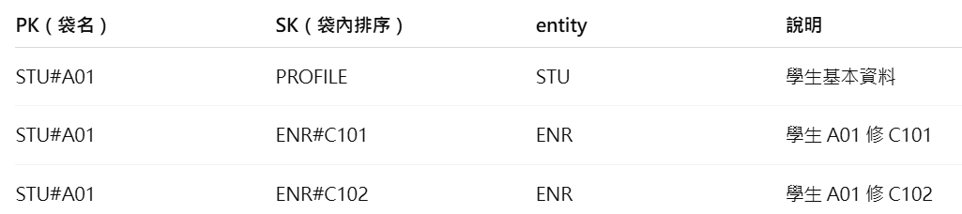
什麼是「多型 Item」（Polymorphic Items）
在每筆資料加 entity（STU/CRS/ENR）
  好處：一表裝多種實體仍可清楚辨識
網際服務軟體工程(Web Service Software Engineering)
國立高雄師範大學軟體工程與管理學系 陳立偉老師

Slide 40
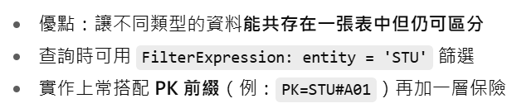
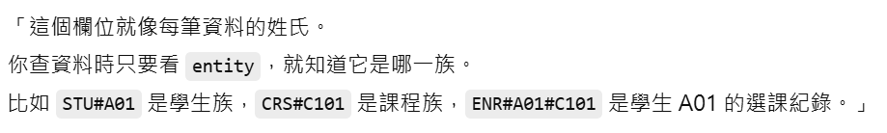
為什麼要加 entity 欄位？
網際服務軟體工程(Web Service Software Engineering)
國立高雄師範大學軟體工程與管理學系 陳立偉老師

Slide 41
索引設計（Indexing Strategies）
名詞：全域次要索引｜GSI、稀疏索引｜Sparse Index、反向索引｜Inverted Index
重點：
  GSI 提供另一組 PK/SK，支援「反向」或「跨分割」查詢；
  稀疏索引：只有特定 Item 具備該索引鍵，就只索引到那些資料；
  Inverted：把原 PK/SK 互換，支援反向排序。
「索引是用來『換查詢方向』的。不是越多越好，是剛好夠支援你的情境。」
網際服務軟體工程(Web Service Software Engineering)
國立高雄師範大學軟體工程與管理學系 陳立偉老師

Slide 42
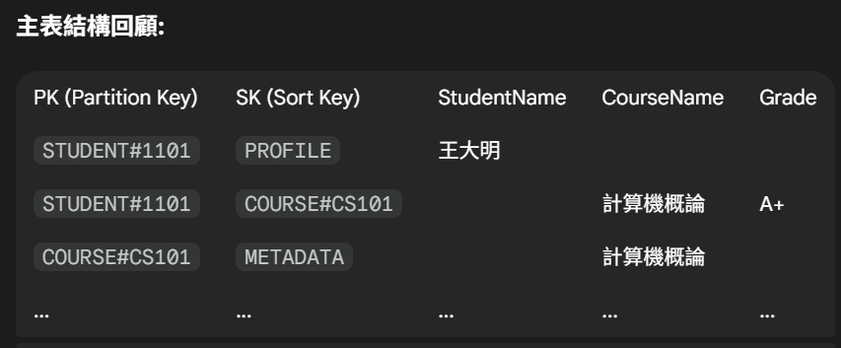
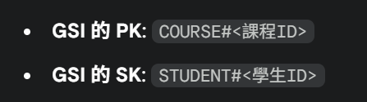
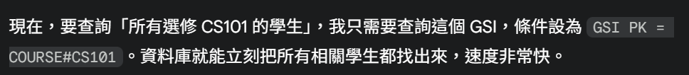
全域次要索引｜GSI
網際服務軟體工程(Web Service Software Engineering)
國立高雄師範大學軟體工程與管理學系 陳立偉老師

Slide 43
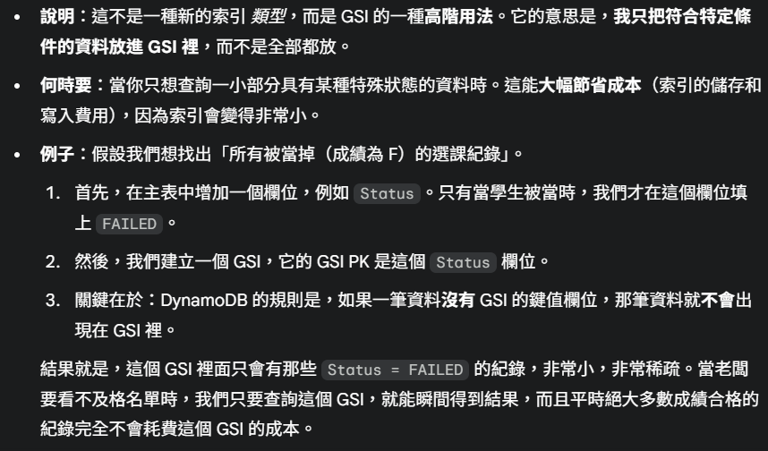
稀疏索引 (Sparse Index) - 只挑特定資料來索引
網際服務軟體工程(Web Service Software Engineering)
國立高雄師範大學軟體工程與管理學系 陳立偉老師

Slide 44
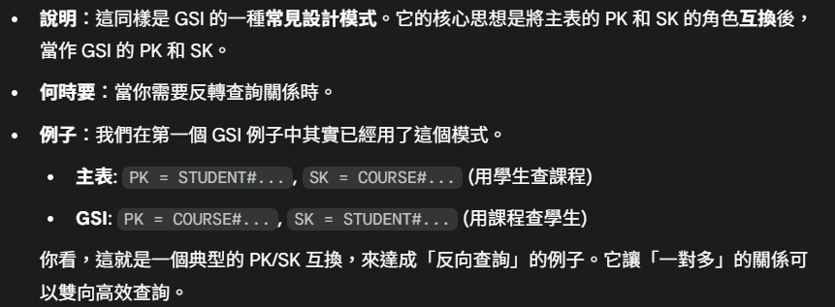
反向索引 (Inverted Index) - 互換 PK/SK
網際服務軟體工程(Web Service Software Engineering)
國立高雄師範大學軟體工程與管理學系 陳立偉老師

Slide 45
AWS上結合Lambda之REST API於資料庫上的應用
網際服務軟體工程(Web Service Software Engineering)
國立高雄師範大學軟體工程與管理學系 陳立偉老師

Slide 46
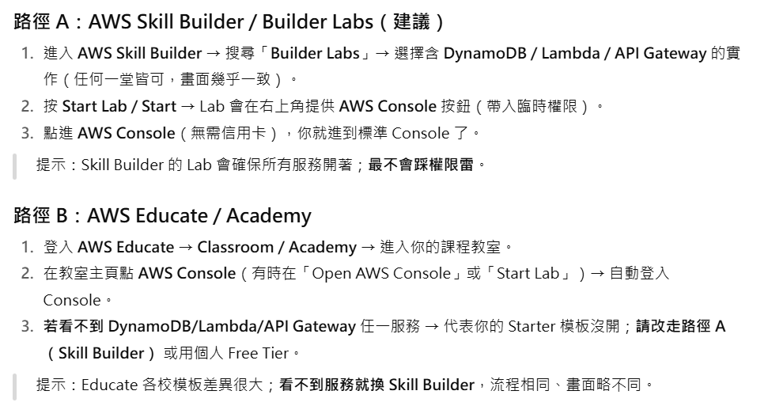
選擇你的環境與登入方式
網際服務軟體工程(Web Service Software Engineering)
國立高雄師範大學軟體工程與管理學系 陳立偉老師

Slide 47
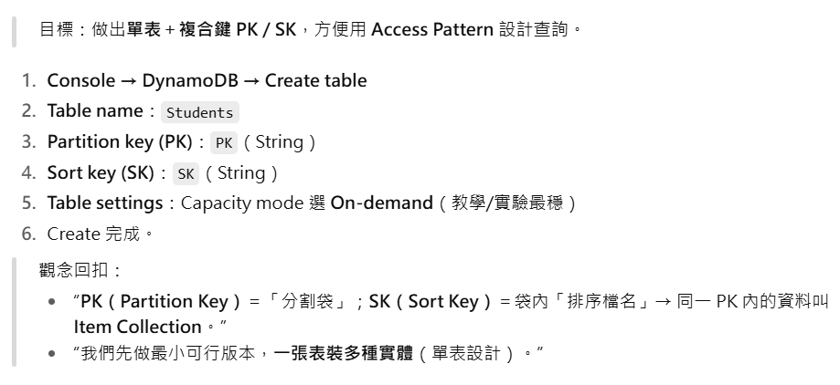
建立單表：Students（Single-Table）
網際服務軟體工程(Web Service Software Engineering)
國立高雄師範大學軟體工程與管理學系 陳立偉老師

Slide 48
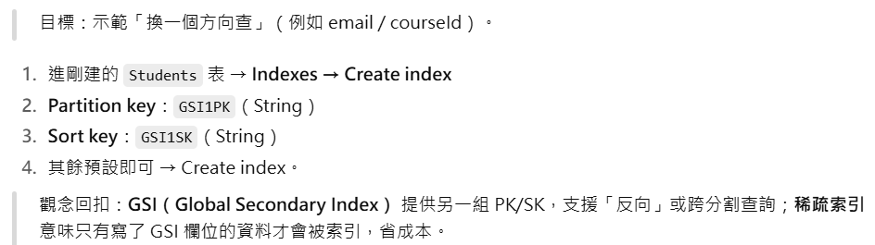
建立輔助索引 GSI1
網際服務軟體工程(Web Service Software Engineering)
國立高雄師範大學軟體工程與管理學系 陳立偉老師

Slide 49
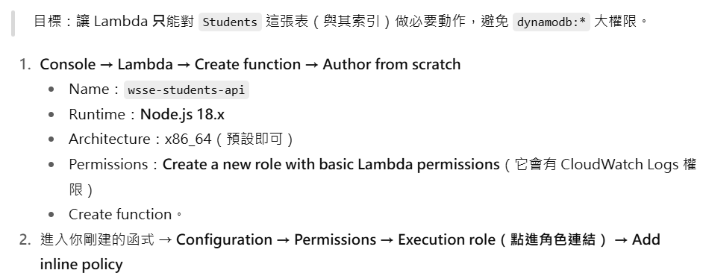
給 Lambda「最小權限」（Least Privilege）
網際服務軟體工程(Web Service Software Engineering)
國立高雄師範大學軟體工程與管理學系 陳立偉老師

Slide 50
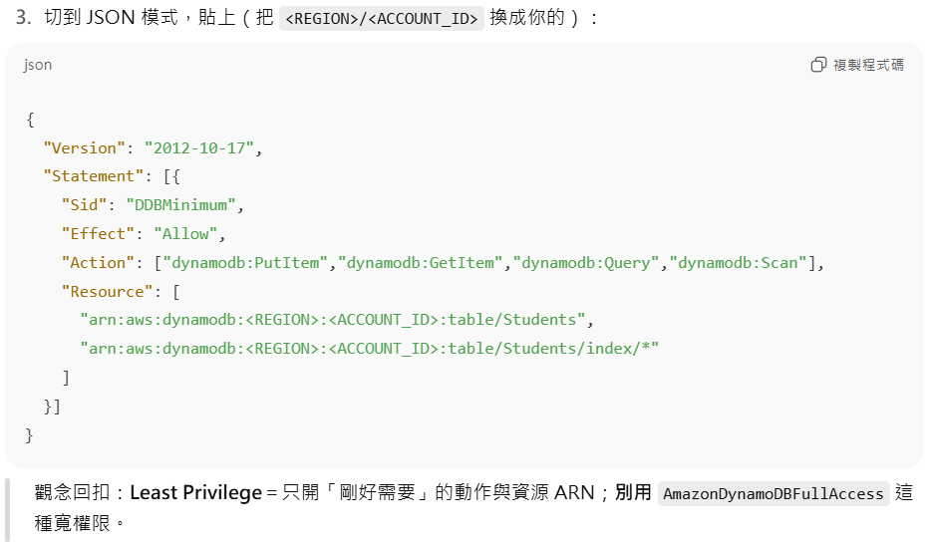
給 Lambda「最小權限」（Least Privilege）(續)
網際服務軟體工程(Web Service Software Engineering)
國立高雄師範大學軟體工程與管理學系 陳立偉老師

Slide 51
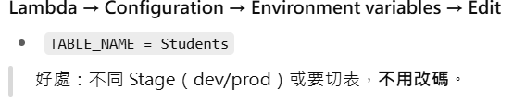
設定 Lambda 環境變數
網際服務軟體工程(Web Service Software Engineering)
國立高雄師範大學軟體工程與管理學系 陳立偉老師

Slide 52
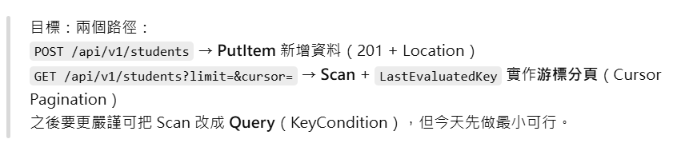
貼程式（Node.js 18 + AWS SDK v3）：新增 + 讀取（含游標分頁）
網際服務軟體工程(Web Service Software Engineering)
國立高雄師範大學軟體工程與管理學系 陳立偉老師

Slide 53
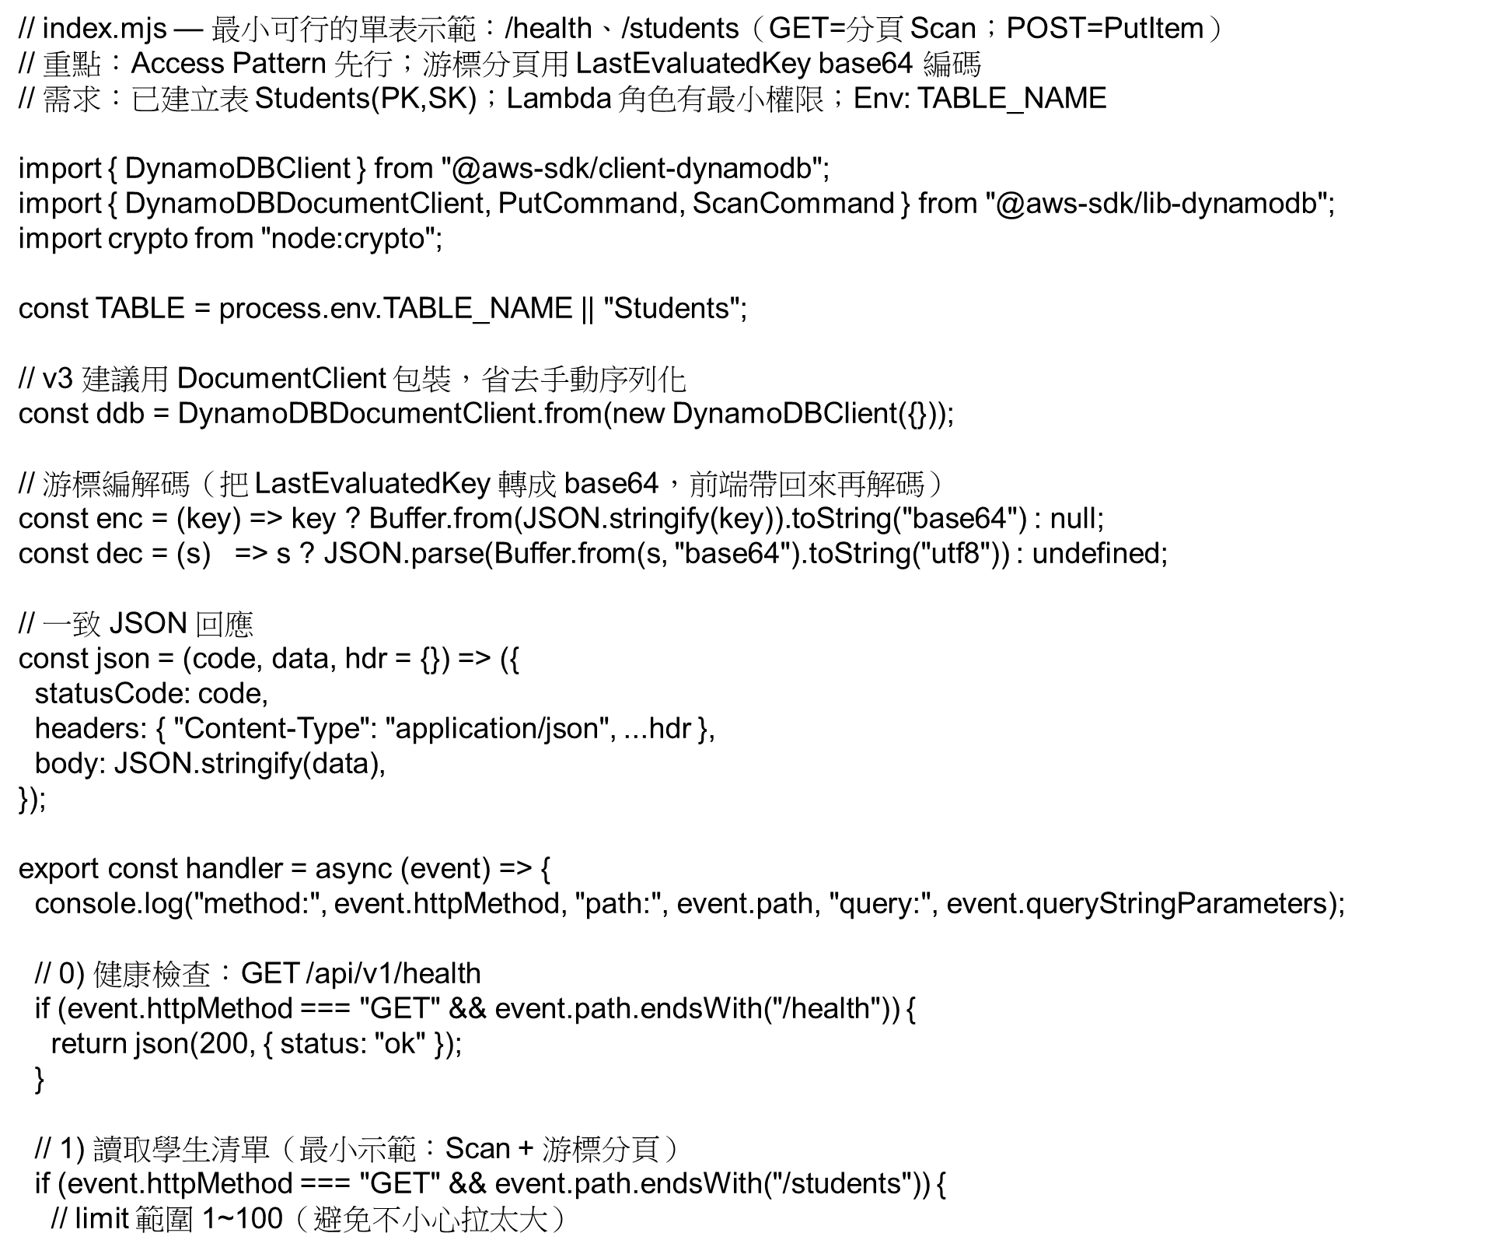
貼程式（Node.js 18 + AWS SDK v3）：新增 + 讀取（含游標分頁）(續)
網際服務軟體工程(Web Service Software Engineering)
國立高雄師範大學軟體工程與管理學系 陳立偉老師

Slide 54
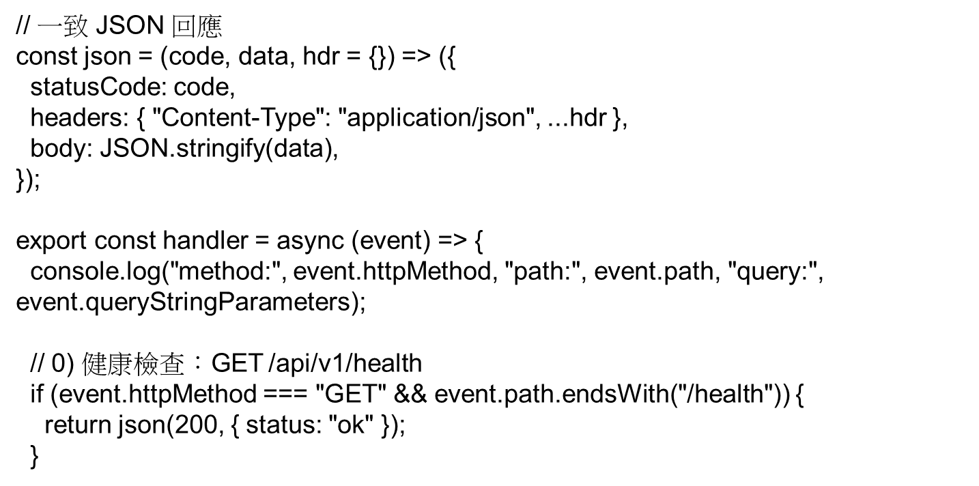
貼程式（Node.js 18 + AWS SDK v3）：新增 + 讀取（含游標分頁）(續)
網際服務軟體工程(Web Service Software Engineering)
國立高雄師範大學軟體工程與管理學系 陳立偉老師

Slide 55
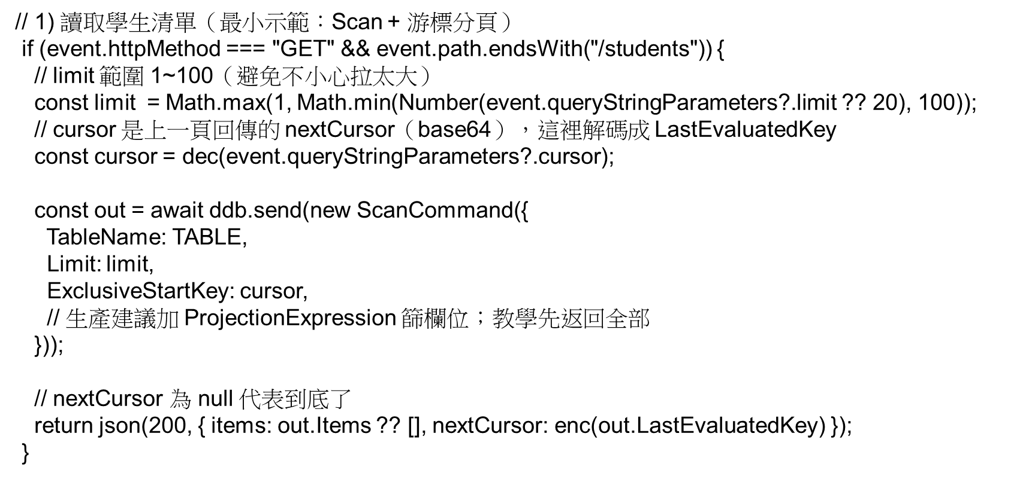
貼程式（Node.js 18 + AWS SDK v3）：新增 + 讀取（含游標分頁）(續)
網際服務軟體工程(Web Service Software Engineering)
國立高雄師範大學軟體工程與管理學系 陳立偉老師

Slide 56
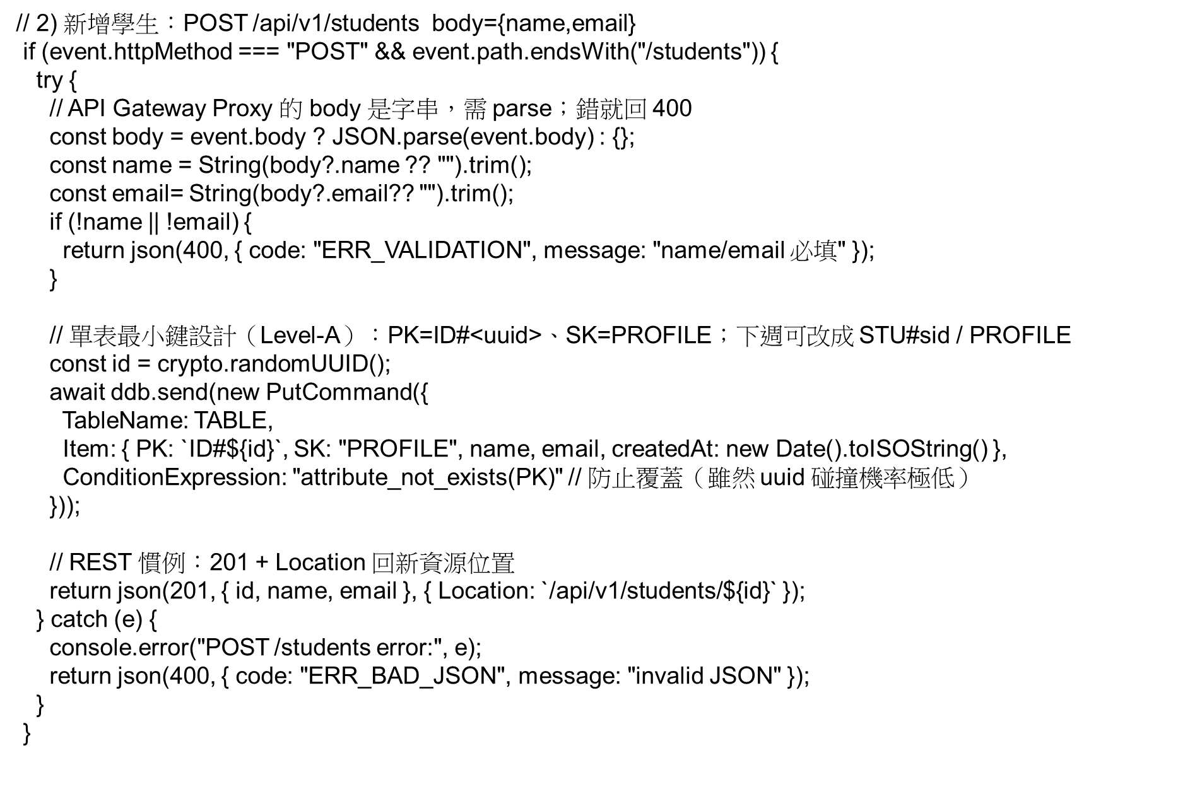
貼程式（Node.js 18 + AWS SDK v3）：新增 + 讀取（含游標分頁）(續)
網際服務軟體工程(Web Service Software Engineering)
國立高雄師範大學軟體工程與管理學系 陳立偉老師

Slide 57
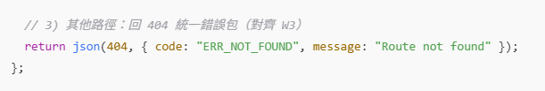
貼程式（Node.js 18 + AWS SDK v3）：新增 + 讀取（含游標分頁）(續)
網際服務軟體工程(Web Service Software Engineering)
國立高雄師範大學軟體工程與管理學系 陳立偉老師

Slide 58
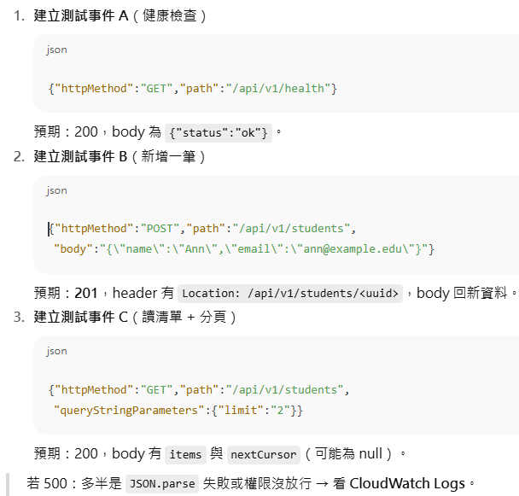
在 Lambda 內先測試（不用 API Gateway 也能驗邏輯）
網際服務軟體工程(Web Service Software Engineering)
國立高雄師範大學軟體工程與管理學系 陳立偉老師

Slide 59
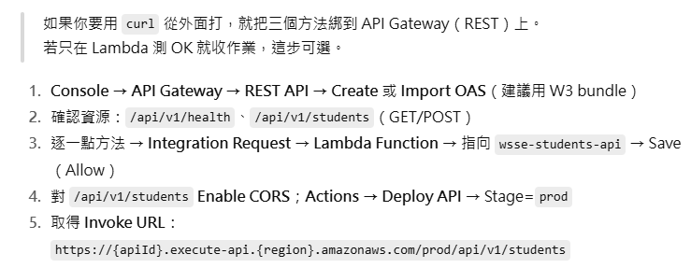
用 API Gateway 暴露成 REST API
網際服務軟體工程(Web Service Software Engineering)
國立高雄師範大學軟體工程與管理學系 陳立偉老師

Slide 60
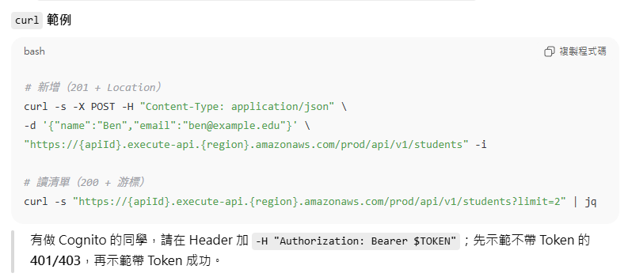
用 API Gateway 暴露成 REST API(續)
網際服務軟體工程(Web Service Software Engineering)
國立高雄師範大學軟體工程與管理學系 陳立偉老師

Slide 61
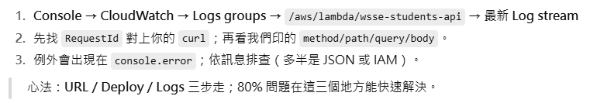
CloudWatch Logs：如何對診
網際服務軟體工程(Web Service Software Engineering)
國立高雄師範大學軟體工程與管理學系 陳立偉老師

Slide 62
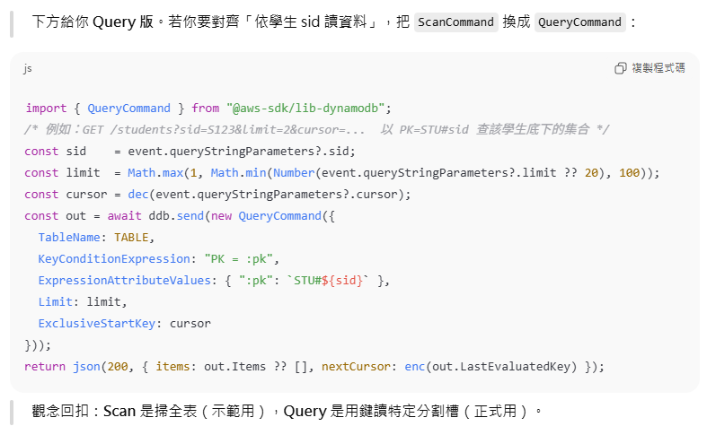
把 Scan 改 Query（對齊單表的 Access Pattern）
網際服務軟體工程(Web Service Software Engineering)
國立高雄師範大學軟體工程與管理學系 陳立偉老師

Slide 63
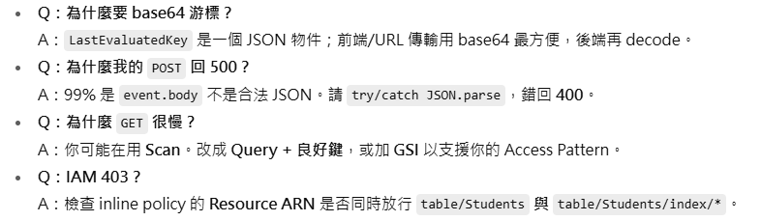
常見問題（FAQ）
網際服務軟體工程(Web Service Software Engineering)
國立高雄師範大學軟體工程與管理學系 陳立偉老師

Slide 64
LAB-04
網際服務軟體工程(Web Service Software Engineering)
國立高雄師範大學軟體工程學系 陳立偉老師

Slide 65
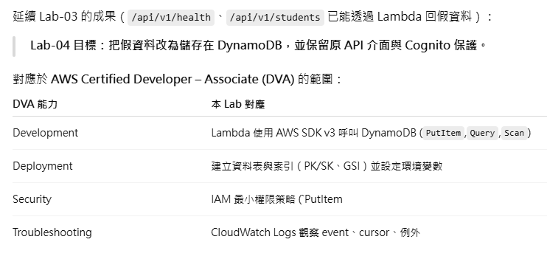
Lab-04整體定位
網際服務軟體工程(Web Service Software Engineering)
國立高雄師範大學軟體工程與管理學系 陳立偉老師

Slide 66
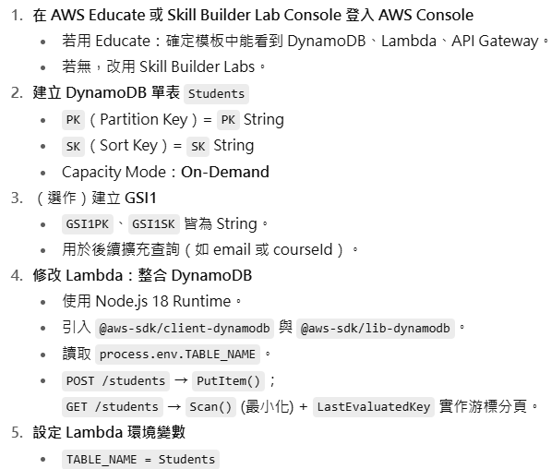
Lab-04任務說明
網際服務軟體工程(Web Service Software Engineering)
國立高雄師範大學軟體工程與管理學系 陳立偉老師

Slide 67
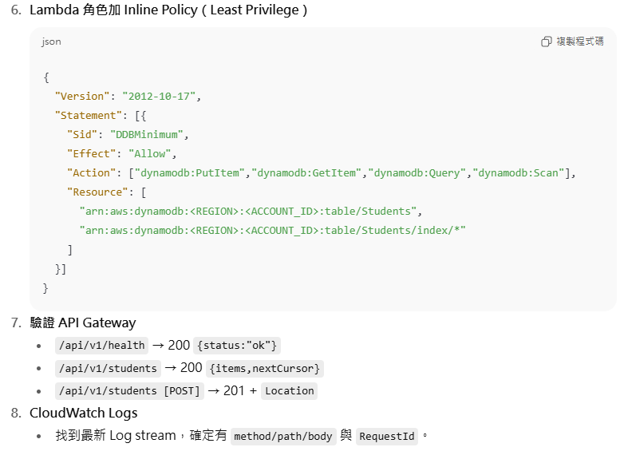
Lab-04任務說明(續)
網際服務軟體工程(Web Service Software Engineering)
國立高雄師範大學軟體工程與管理學系 陳立偉老師

Slide 68
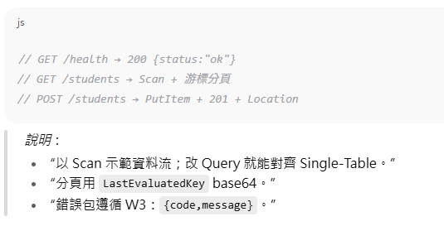
Lambda 程式架構（摘要）
網際服務軟體工程(Web Service Software Engineering)
國立高雄師範大學軟體工程與管理學系 陳立偉老師

Slide 69
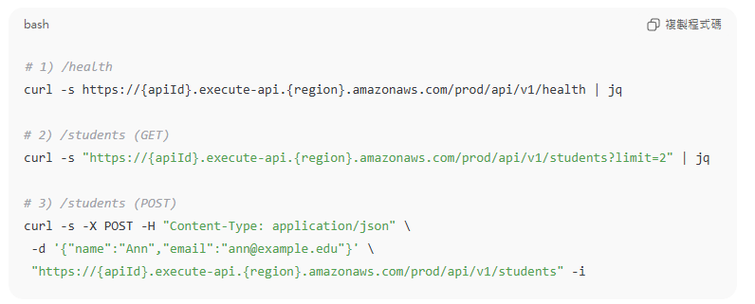
驗證步驟
網際服務軟體工程(Web Service Software Engineering)
國立高雄師範大學軟體工程與管理學系 陳立偉老師

Slide 70
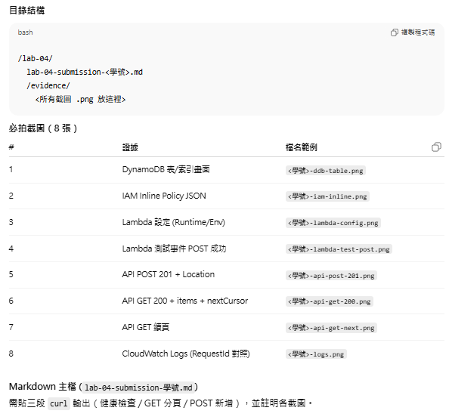
LAB-04 繳交規範
網際服務軟體工程(Web Service Software Engineering)
國立高雄師範大學軟體工程與管理學系 陳立偉老師

